Slide 1
L'ARTISTA
FOOD TRUCK SERVICE

Slide 2
Highlights
 WEB GALLERY
«Unsere Meister-Pizzaioli sind wieder unterwegs. Wir erwarten Euch bei unseren Stops in der ganzen Schweiz!»
«I nostri Maestri Pizzaioli sono di nuovo on the road. Vi aspettiamo nelle nostre tappe in tutta la Svizzera!»
«Our Pizza Chefs are back on the road. We are waiting for you in our stages throughout Switzerland!»
Food Truck Festival BASILEA (BS)
Notte Bianca
LOCARNO (TI)
Züri Fäscht
ZURIGO (ZH)
Food Truck Festival SBB
BERNA (BE)

Slide 3
Numeri
1
Giorno di autonomia in tutta Svizzera
2
Maestri Pizzaioli
Pizze vendute ogni ora
150
150
Panini venduti ogni ora
1’000
Pasti garantiti in tutta Svizzera

Slide 4
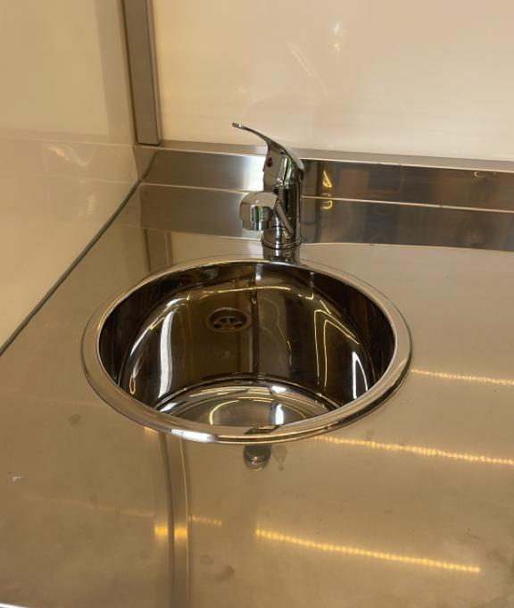
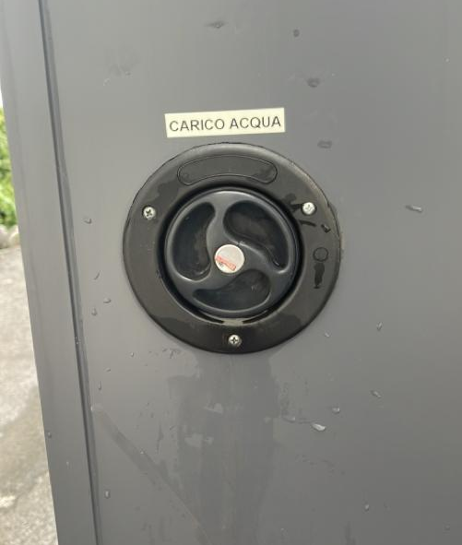
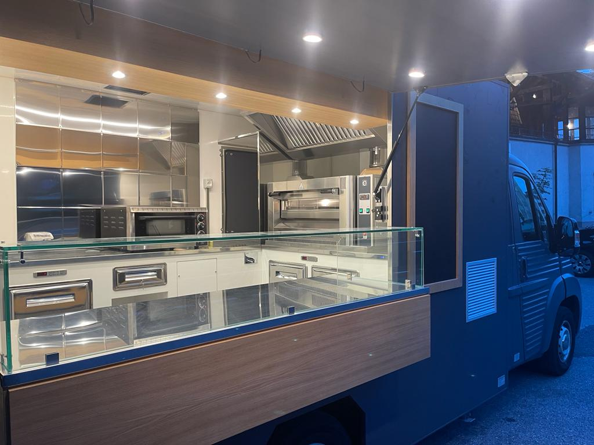
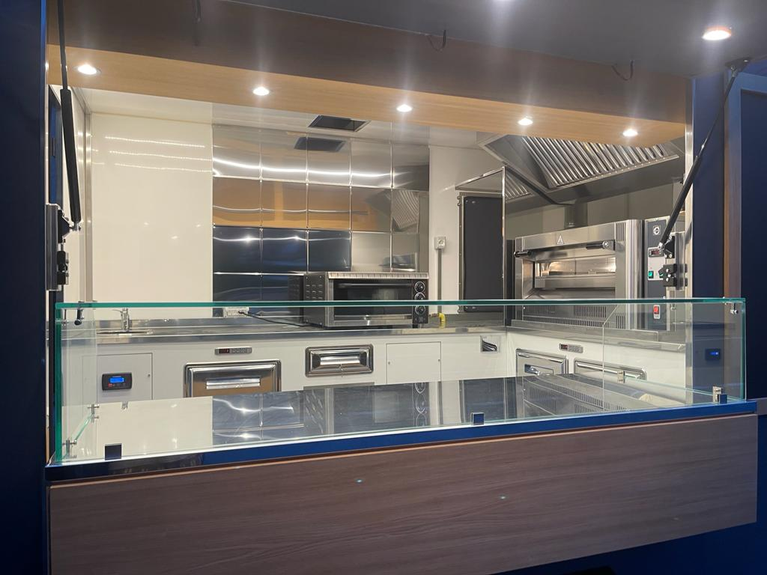
Dotazioni
Specifiche Tecniche
1 Forno due bocche (corrente 380V / 20Kw)
2 Grill (corrente 220V)
1 Macchina Caffè a 2 braccia (corrente 220V)
2 Cappe d'aspirazione
3 Frigoriferi (sotto piano)
1 Lavabo (30 litri d'acqua)
1 Bancone posteriore completo di vano impianto gas
1 Cassetto portaoggetti
1 Zona preparazione pizze con vaschette GN refrigerate
Dimensioni minime per installazione: Lunghezza: 6,50 mt – Larghezza: 3 mt – Altezza: 2,90 mt
Sistema illuminazione LED da 3000°K
Generatore TEC29 + Generatore (380V / 20Kw)
Sistema acqua indipendente con acqua calda
Impianto elettrico 230V 16A
Magazzino per stock
Bancone scorrevole anteriore con vetrina neutra per esposizione pizza

Slide 5
Servizi
Prodotti
 IN PARTNERSHIP WITH
Catering (e.g. matrimoni, etc...)
Feste Cittadine (e.g. Street Food, Notte Bianca, etc...)
Eventi Musicali
Eventi Sportivi
Eventi Aziendali
Fiere
Antipasto Italiano (salumi e formaggi)
Finger Food
Pizza (classica e/o "portafoglio")
Panini
Beverage
Pasta

Slide 6
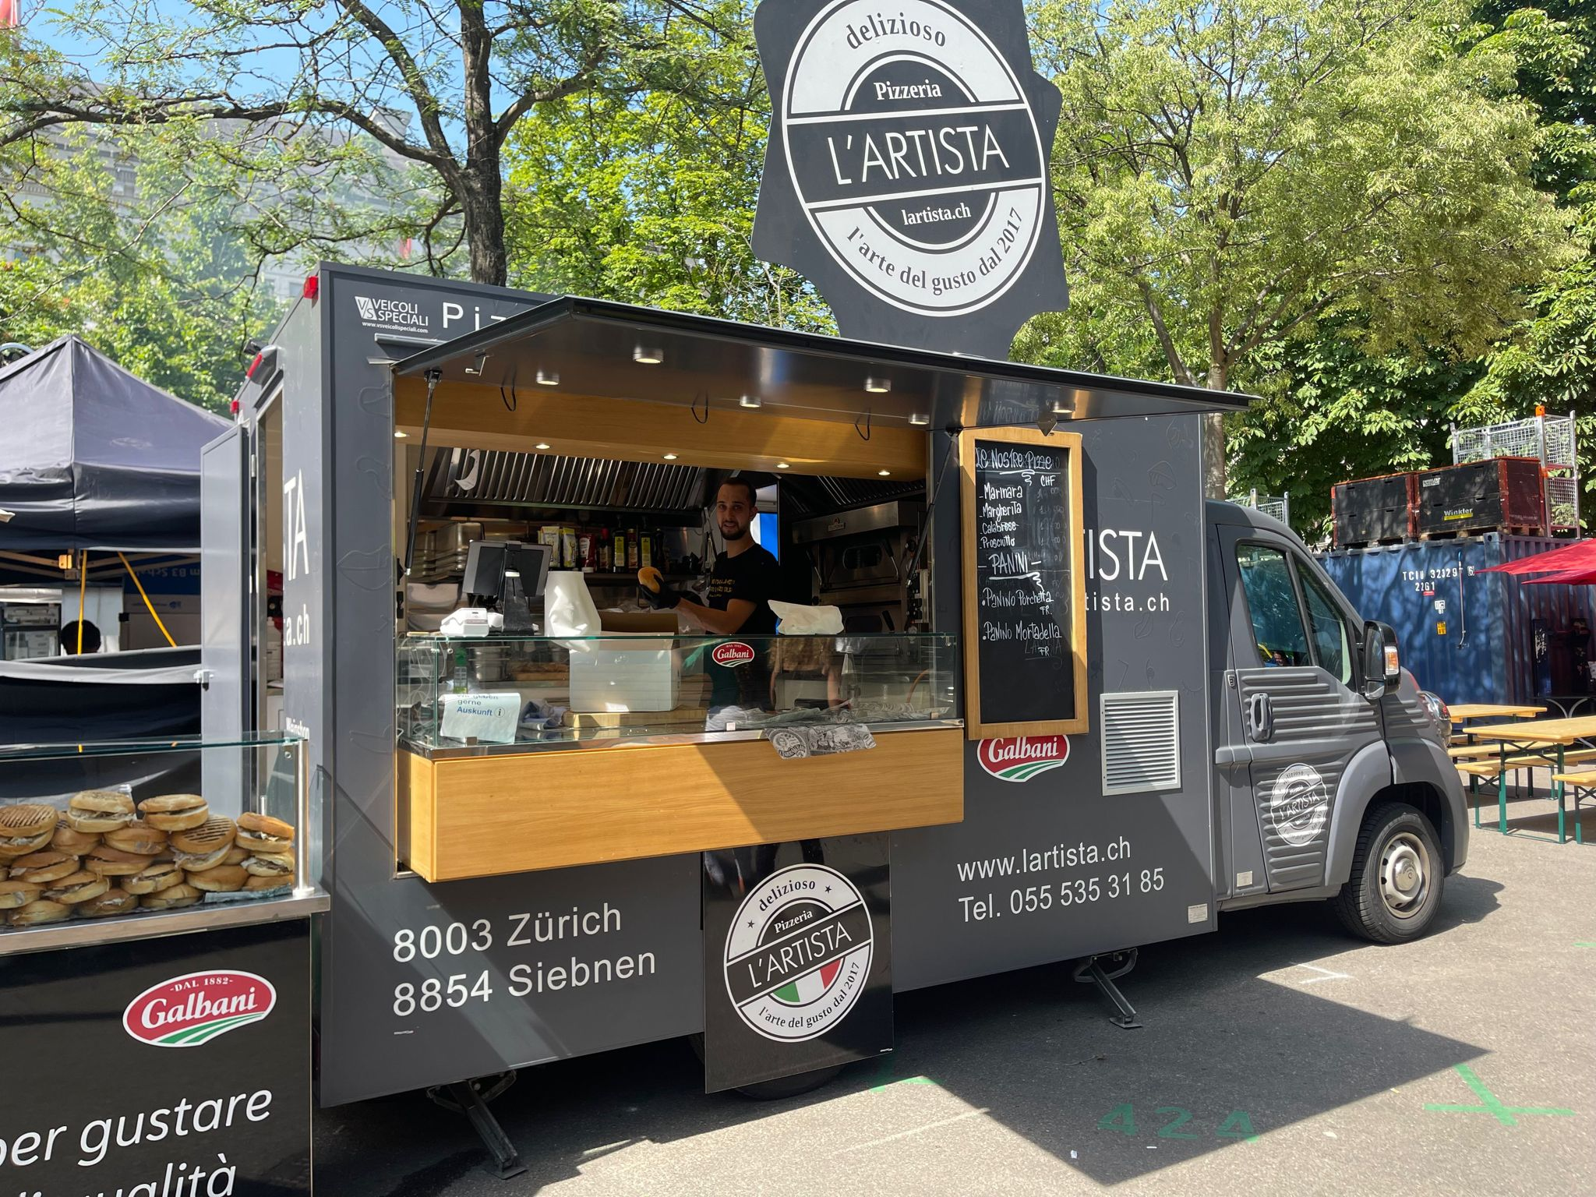
Vantaggi
Autonomia nella preparazione e negli spostamenti
Garanzia alimentare grazie all’utilizzo di prodotti di prima scelta
Autentico sapore Italiano
Dotazioni ed Interni del Food Truck adibiti al rispetto di tutte le norme igieniche Svizzere.

Slide 7
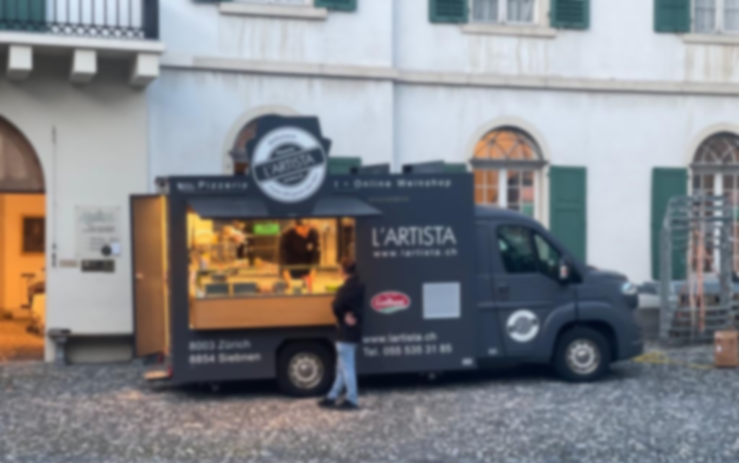
CONTATTI
+41 78 740 45 89
@lartista_foodtruck
www.lartista.ch/food-truck
Download: Menu del Food Truck

